Slide 1
Trump service
Полное ведение и продвижение

Slide 2
Запуск таргета для привлечения новых подписчиков и клиентов
Запустила луклайк аудитории на тех , кто ранее взаимодействовал с рекламой и профилем
Использовала динамичиские креативы ,чтобы понять какой рекламный креатив зайдет лучше.

Slide 3
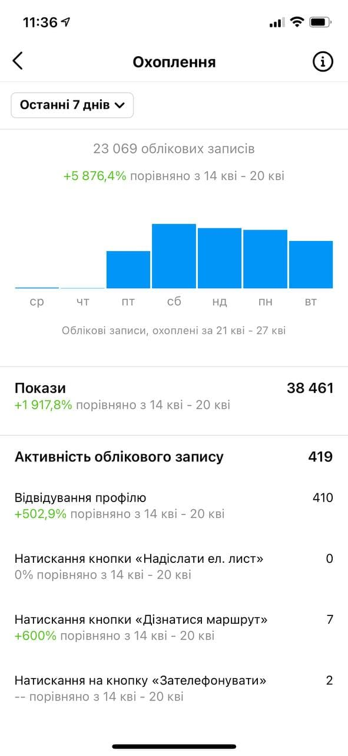
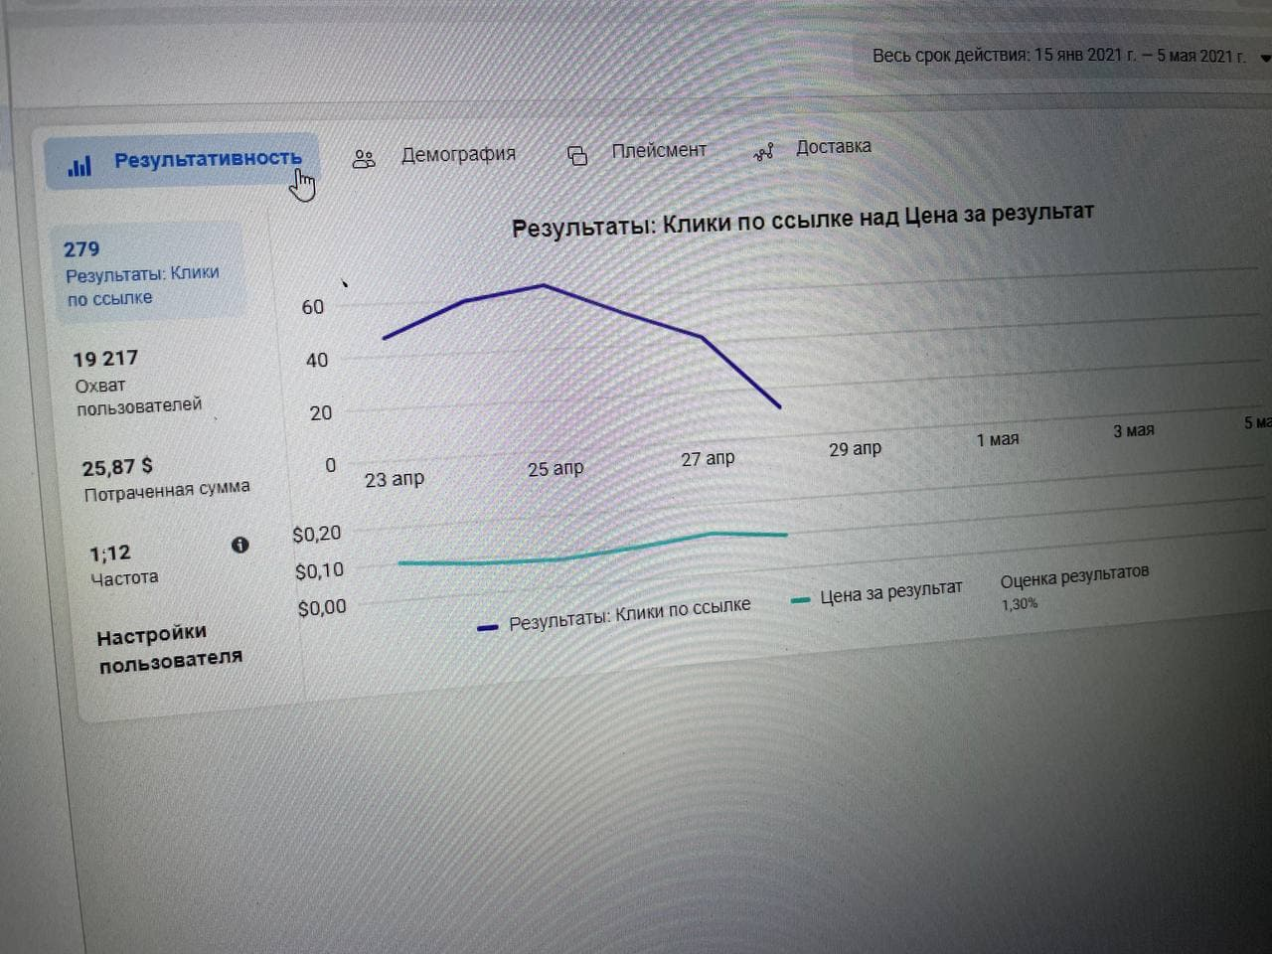
Статистика
Потрачено: 56$
Новых подписчиков:218
Начатая переписка:11
Лиды:2 (на суму более 200$)
Дальше=больше))

Slide 4
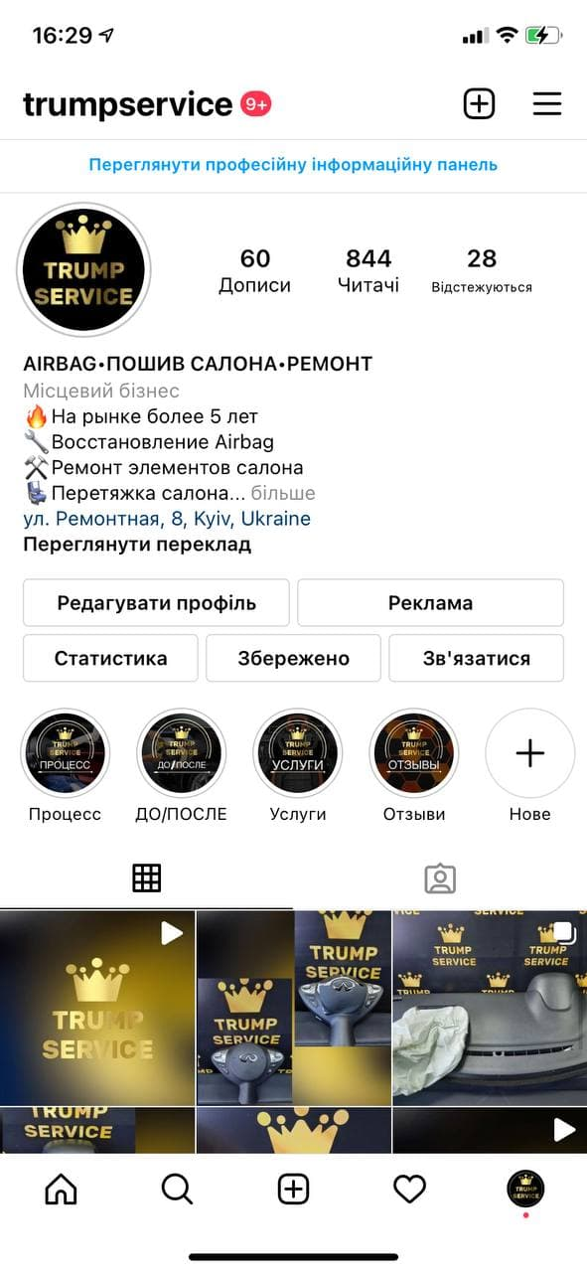
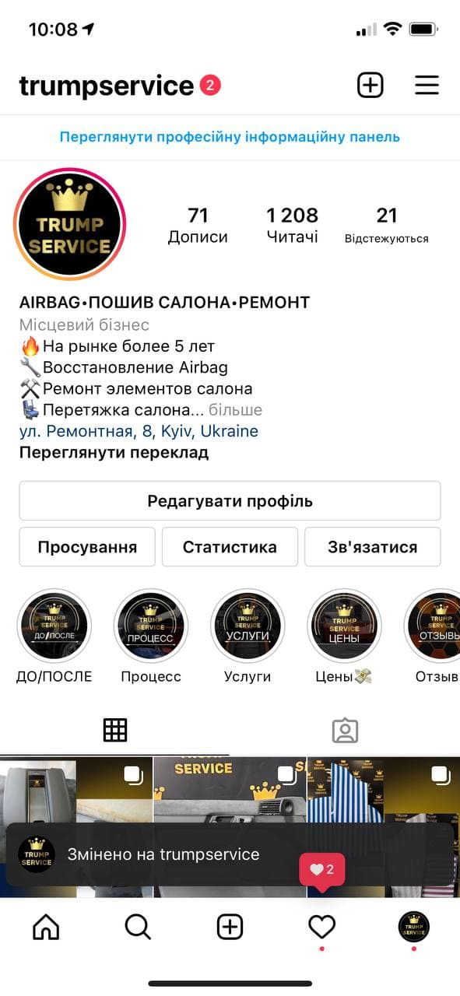
Trump Service
продвижение

